Slide 1

NodeJS 核心模块
前端新技术 第三课

Slide 2
复习
1、nodejs模块有哪几类？
2、npm安装包命令是什么？
3、自定义模块有哪些？

Slide 3
教学目标
基本知识
熟练掌握path模块
熟练掌握url/dns等模块
掌握fs,buffer等模块
能力要求
学会导入导出模块
可以写简单的nodejs程序

Slide 4
教学目标
3.相关项目
解析URL
解析Path
4.本课难点
各核心模块的使用
核

Slide 5
nodejs模块分类
NodeJs中使用 Module(模块) 来规划不同的功能对象。
1 核心模块:NodeJs的内置模块，Node环境封装了大量系统级别的API，为了方便管理和使用，不同功能的API被划分到了不同的类别中，如fs(文件系统模块)，http,path等
2 第三方模块：通过npm安装，别人写好的+具有特定功能的+能直接使用的模块即第三方模块，由于第三方模块通常都是由多个文件 组成并且被放置在一个文件夹中，所以又名包。
3 自定义模块：一个.js文件就是一个自定义模块，文件模块，目录模块等。
（本章节会涉及到大量回调函数）

Slide 6
一、console模块

Slide 7
1 console模块
console用于向stdout(标准输出)和stderr(标准错误)输出信息;
console是global的成员，因此console是不需要引入。
console Class :console模块中的Console构造函数，用于向任意指定的输出流（即文件）中输入信息。
var c=require("console"); //引入console模块
var loger=new c.Console(out,err);//实例化Console构造函数
loger.log("log..."); //会在out.log写入内容
loger.error("err...");//会在err.log写入内容

Slide 8
二、querystring模块

Slide 9
2 querystrings模块（查询字符串）
querystring模块提供了处理URL中的“查询字符串”部分的相关操作。
.parse(str) //将字符串解析为数据对象，参数为一个查询字符串。
.stringify(obj) //将数据对象反向解析为字符串，参数为一个对象。
stringify(参数1，参数2，参数3)：
其中参数1必填，为一个数据对象；
参数2：可选填，指定键值对之间的分隔符；
参数3：可选填，指定键和值之间的分隔符。

Slide 10
2 querystring模块（查询字符串）
如：url: http://www.baidu.com/index.html?a=1&b=2#section
.parse( ) 将字符串转为对象：
var str="name=tom&age=20";
var qs=require("querystring");//引入querystring模块
console.log(qs.parse(str));//parse()将字符串解析为对象
console.log(qs.parse(str)["name"]); //得到对象的某个数据
console.log(qs.parse(str).name); //得到对象的某个数据

Slide 11
2 querystring模块（查询字符串）
.stringify()将对象转为字符串：
var obj={name:"tom",age:"20"};
console.log(qs.stringify(obj));//将对象解析为字符串
console.log(qs.stringify(obj, "&", "="));

Slide 12
三、 URL模块

Slide 13
3 URL模块
URL模块：提供了处理URL中不同部分的相关操作。
const url=require('url'); //导入URL模块
url.parse(str) //将url字符串解析为url的各个组成部分对象。
参数1：要解析的url字符串；
可选参数2：若为true,可将查询字符串部分解析为对象。
format(obj) //将对象反向格式化为url格式字符串，
参数1:为一个对象。
resolve(from,to) //为url插入/替换原有的标签/地址。
参数1：基地址；
参数2：相对地址。

Slide 14
3 URL模块
parse：将url字符串 解析为 对象。
如: var str="http://www.abc.com:80/news/home.htm?id=20&pwd=123#top";
// 协议名/主机名/端口号/目录/查询字符串/hash等
var url=require('url'); //导入url模块
var uu=url.parse(str); //解析出url的各组成部分为对象
console.log(uu.host);//获取主机名
console.log(url.parse(str,true ));//第二个参数为true，把查询字符串解析为对象，代替querystring

Slide 15
3 URL模块
parse：将url字符串 解析为 对象。
如: var str="http://www.abc.com:80/news/home.htm?id=20&pwd=123#top";
// 协议名/主机名/端口号/目录/查询字符串/hash等
var url=require('url'); //导入url模块
var uu=url.parse(str); //解析出url的各组成部分为对象
console.log(uu.host);//获取主机名
console.log(url.parse(str,true ));//第二个参数为true，把查询字符串解析为对象，代替querystring

Slide 16
3 URL模块
format：将对象反向格式化为url格式
var obj={
protocol:"http:",
host:"baidu.com",
pathname:"p/a/t/h/index.html",
query:{ cid:30},//字符串部分
hash:"#hash"
};
var url=require('url'); //导入url模块
console.log(url.format(obj));//解析对象为URL格式的字符串

Slide 17
3 URL模块
resolve(from,to) 为url插入/替换原有的地址
var url1="project/path/index.html";
var url2="a.jpg";
console.log(url.resolve(url0,url2)); //替换
//输出：project/path/a.jpg
var url3="project/one/two/";
var url4="four";
console.log(url.resolve(url0,url4)); //插入
//输出：project/one/two/four

Slide 18
四、Path模块

Slide 19
4 Path模块
Path模块提供了对文件路径进行的操作方法
parse() //解析一个路径为对象，参数为路径字符串
format() //将对象反向解析为一个路径字符串，参数为对象，
join() //用于连接路径，会自动正确使用当前系统的路径分隔符
resolve(path0, Path1) //根据基础路径，解析出目标路径的绝对路径
relative(from, to) //根据基础路径，获取目标路径与其的相对关系（反向）

Slide 20
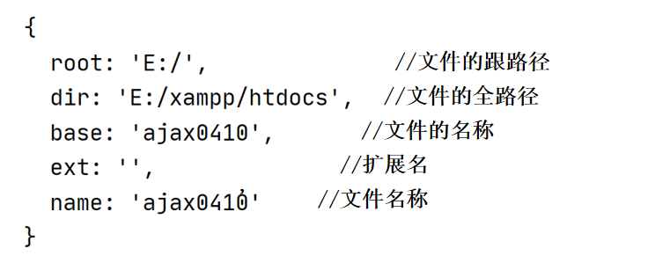
4 Path模块
//parse()解析路径为对象
let str="E:/xampp/htdocs/ajax0410";
console.log(path.parse(str));//解析路径为对象

Slide 21
4 Path模块
//format()将对象反向解析为一个路径字符串
let obj={
dir:"e:/day02/node",
base:'01.js'
}
console.log(path.format(obj));
打印输出：e:/day02/node\01.js
Notes:
Windows系统上 路径末尾会使用反斜杠

Slide 22
4 Path模块
join()连接路径，会自动使用当前系统路径分隔符
let pin=path.join('d:','pa','th','01.js');
console.log(pin);//将字符串连接成路径，默认连接成path格式
打印输出：d:\pa\th\01.js
Notes:
Windows系统上 路径末尾会使用反斜杠

Slide 23
4 Path模块
resolve(path0, Path1) //根据基础路径，解析出目标路径的绝对路径
path.resolve('/foo/bar', './baz') // returns '/foo/bar/baz'
path.resolve('/foo/bar', 'baz') // returns '/foo/bar/baz'
path.resolve('/foo/bar', '/baz') // returns '/baz'
path.resolve('/foo/bar', '../baz') // returns '/foo/baz'
// 1 从后向前，若以 ./ 开头 或者没有符号 则拼接前面路径；
// 2 若字符以 / 开头，不会拼接到前面的路径(因为拼接到此已经是一个绝对路径)；
// 3 若以 ../ 开头，拼接前面的路径，且不含最后一节路径；
// 需要注意的是：如果在处理完所有给定的 path 片段之后还未生成绝对路径，则再加上当前工作目录。

Slide 24
4 Path模块
relative(from, to)：根据基础路径，获取目标路径与其的相对关系
//relative() 解析出目标路径的相对关系
var path5="e:/path/info/index1";
var path6="e:/path/wang/index";
console.log( path.relative(path5,path6));
打印输出：..\..\wang\index

Slide 25
五、DNS模块

Slide 26
5 DNS模块
DNS模块提供了域名和IP地址的双向解析功能。
lookup() //把一个域名解析成一个IP地址，从操作系统中查询（缓存中）
resolve() //把域名解析成一个DNS的记录解析数组，从DNS服务器中查询。
reverse() //把一个IP地址反向解析为一组域名

Slide 27
5 DNS模块
lookup()：通过主机名查找 IP 地址。
dns.lookup(hostname[, options], callback)
以下是回调函数callback的3个参数：
//参数1：错误对象； //参数2：IP地址； //参数3：IPV4/IPV6/0
dns.lookup('example.org', (err, address, family) => {
console.log('地址: %j 地址族: IPv%s', address, family);
});
// 地址: "93.184.216.34" 地址族: IPv4

Slide 28
5 DNS模块
dns.resolve(hostname,[rrtype], callback) //把域名解析成一个DNS的记录数组(一个或多个IP地址)，从DNS服务器中查询。
dns.resolve("example.org",function(err,address){
if(err){ console.log(err);}
else{ console.log(address); }
})

Slide 29
5 DNS模块
有效的 rrtypes 值为:
‘A‘ (IPV4 地址, 默认)
‘AAAA‘ (IPV6 地址)
‘MX‘ (邮件交换记录)
‘TXT‘ (text 记录)
‘SRV‘ (SRV 记录)
‘PTR‘ (用来反向 IP 查找)
‘NS‘ (域名服务器 记录)
‘CNAME‘ (别名 记录)
‘SOA‘ (授权记录的初始值)

Slide 30
5 DNS模块
reverse() //把一个IP地址反向解析为一组域名
dns.reverse("223.119.240.16",function(err,hostname){
if(err){ console.log(err); }
else{ console.log(hostnames);
//大部分时候解析不出来，因为企业都会设置禁止反向解析？
}
});

Slide 31
六、Util工具模块

Slide 32
6 Util工具模块
Util工具提供了一些工具(常用的函数)，用于弥补核心JavaScript提供的函数过于精简的问题。
format() //使用带占位符的方式格式化字符串inspect() //返回一个对象的字符串表示
inherits(constructor, superConstructor) //实现构造方法之间的继承

Slide 33
6 Util工具模块
format() //使用带占位符的方式格式化字符串
util.format('%s:%s', 'foo','hello');
// 返回: 'foo:hello'
util.format(1, 2, 3);
// 返回: '1 2 3'
format()是一种用作调试工具的同步方法。 某些输入值可能会产生严重的性能开销，从而阻止事件循环。 请谨慎使用此功能。
Notes:
使用占位符使得变量看起来清楚些

Slide 34
6 Util工具模块
inspect() //返回一个对象的字符串表示
var obj={
name:'coco',
price:4
};
console.log(util.inspect(obj));
// 返回: { name: 'coco', price: 4 }

Slide 35
6 Util工具模块
util.inherits(constructor, superConstructor)是用来实现对象间原型继承的函数
function Father(){ this.name="aidi"; }
Father.prototype.age=20; //向构造函数添加新的属性
function Son(){ this.name="aidiSon"; }
sub继承base的age
util.inherits(Son,Father);
//实例化构造函数
var user=new Sub();
console.log(user.name);
console.log(user.age);

Slide 36
七、Buffer模块

Slide 37
7 Buffer模块
什么是buffer：
是暂时存放输入输出数据的一段内存/缓冲区，用于存储/处理二进制数据(因为计算机底层都是使用二进制存储操作数据的)。
Buffer对象在global中是一个类。
Buffer对象是Node处理二进制数据的一个接口。
它是全局变量，不需require(‘buffer’)。
其用法与数组非常相似。
Buffer本质上就是字节数组。
Notes:
原理：当用户给服务器发送了一个请求，要查找数据库中的某个数据，如当mysql查找到数据后，会缓存到Buffer中，等到客户端响应后，从缓存区取数据。

Slide 38
7 Buffer模块
实例化buffer对象
方法一:new Buffer(size) 已被摒弃
let buf1 = new Buffer(5);//新版不支持
console.log(buf1);

Slide 39
7 Buffer模块
创建buffer对象
方法二:Buffer.alloc(size[, fill [, encoding] ])
//size是多少个字节，类似于数组中的length
const buf2 = Buffer.alloc(5, 'a');
console.log(buf2);
// 打印输出: <Buffer 61 61 61 61 61>
//（返回的结果是十六进制的表示，而不是二进制，因为二进制人类看起来不方便，实际存储的依旧是二进制形式数据）

Slide 40
7 Buffer模块
创建buffer对象
方法三:Buffer.from(string,[encoding])
let buf3 = Buffer.from('hello','utf8');
console.log(buf3);
方法四:Buffer.from(array)
let buf4 = Buffer.from([0x62, 0x75, 0x66, 0x66, 0x65, 0x72]);
console.log(buf4.toString());

Slide 41
7 Buffer模块
Buffer的常用方法：
Buffer.isEncoding() 判断是否支持该编码
Buffer.isBuffer() 判断是否为Buffer
Buffer.byteLength() 返回指定编码的字节长度，默认utf8
Buffer.concat() 将一组Buffer对象合并为一个Buffer对象
toString() 把buf对象转成字符串
toJson() 把buf对象转成json形式的字符串

Slide 42
7 Buffer模块
buffer对象的基础操作
A:Buffer.isEncoding() 判断是否支持该编码
console.log(Buffer.isEncoding('utf8')); //返回true
console.log(Buffer.isEncoding('ascii')); //返回true
console.log(Buffer.isEncoding('gbk')); //返回false
B:Buffer.isBuffer() 判断是否为Buffer
let buf5 = Buffer.from('hello');
console.log(Buffer.isBuffer(buf5)); //返回true
console.log(Buffer.isBuffer({})); //返回false

Slide 43
7 Buffer模块
buffer对象的基础操作
C: Buffer.byteLength(string, [encodding])
//返回指定编码的字节长度，可指定字符的编码格式，默认utf8
let dong='您好，世界！';
console.log(dong.length); //返回6
console.log(Buffer.byteLength(dong,'utf8')); //返回18
console.log(Buffer.byteLength(dong,'utf16le'));//返回12
console.log(Buffer.byteLength(dong,'base64'));//返回4
console.log( Buffer.byteLength(dong,'hex'));//返回3
//返回18：因为一个汉字在utf8中用三个字节来表示；

Slide 44
7 Buffer模块
buffer对象的基础操作
D:Buffer.concat() 将一组Buffer对象合并为一个Buffer对象
let buf8 = Buffer.alloc(3);
let buf9 = Buffer.alloc(5);
let buf10 = Buffer.concat([buf8,buf9]);
console.log(Buffer.byteLength(buf10));

Slide 45
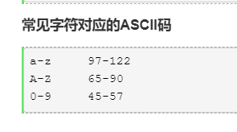
7 Buffer模块
有哪些常见编码阅读https://www.jianshu.com/p/43a30291bb9b
常见的字符编码格式：Unicode、ASCII、GBK、GB2312、UTF-8。
buffer支持的编码格式：ASCII、UTF-8、UTF-16、hex、base64等。
支持中文的编码格式： UTF-8、UTF-16、GBK/GB2312/GB18030

Slide 46
7 Buffer模块
Buffer支持的编码格式：
编码 | 说明
ascii | ASCLL字符串
utf8 | UTF-8字符串
utf16le | UTF-16LE字符串
ucs2 | UCS2字符串
base64 | 经过BASE64编码后的字符串
binary | 二进制数据(不推荐使用)
hex | 使用16进制数值表示的字符串

Slide 47
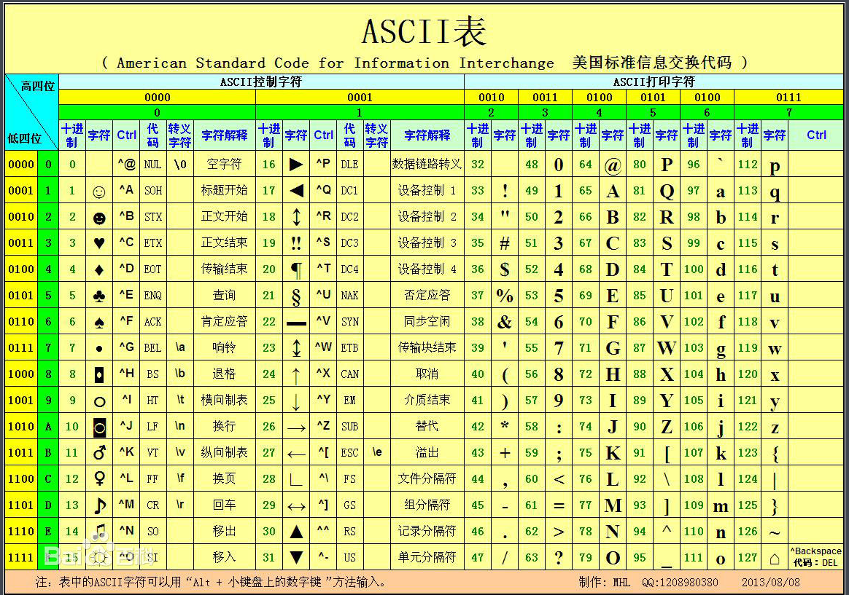
7 Buffer模块
ASCII编码

Slide 48
八、fs模块

Slide 49
8 fs模块
文件系统模块。提供了文件的 读写/ 创建/ 删除/ 更名/ 遍历等操作。
注意事项：
6个class类 + N个方法;
fs模块中大部分方法都有同步(带sync)，异步(无sync)；
所有的异步方法中都有callback() 回调函数，此回调函数的第一个参数都是一个错误对象;
异步方法中如果有错误的话，会静默失败，不会自己抛出error，通常情况下都需要手动处理。

Slide 50
7 fs模块
常用class：
fs.Dir //目录
fs.Dirent //目录项
fs.Stats //文件或目录的统计信息描述对象
fs.ReadStream //读取文件流(底层接口stream.Readable的实现对象)
fs.WriteStream //写入文件流(底层接口stream.Writeable的实现对象)
fs.FSWatcher //可用于监视文件修改的文件监视器对象

Slide 51
7 fs模块
常用方法1：
1、返回目录/文件信息
fs.statSync(path)//返回文件或目录的统计信息对象(fs.stat)
fs.stat(path,callback) //异步
fs.Stats对象的方法：（用了stat方法才能用下面2个方法）
stats.isFile() //是否为文件
stats.isDirectory() //是否为目录

Slide 52
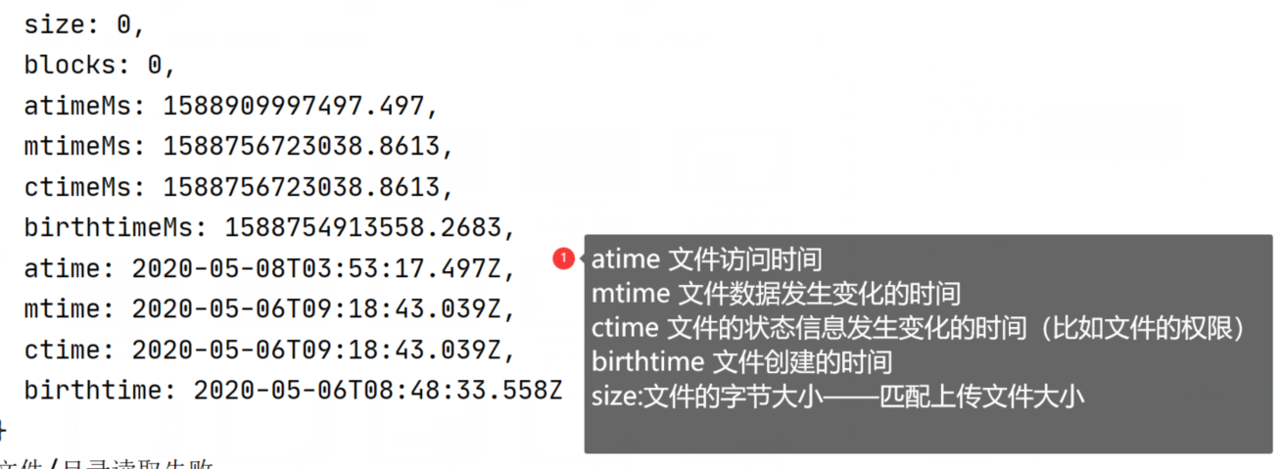
7 fs模块
fs.Stats对象常用属性
Notes:
同步：程序自上而下运行。 异步：不用等待上面的运行完后再运行下面的操作。 异步编程依托于回调来实现，但不能说使用了回调后程序就异步化了。

Slide 53
7 fs模块
常用方法2：
2、操作目录
创建目录： fs.mkdir(path, callback)
fs.mkdirSync(path)
删除目录： fs.rmdir((path, callback)
fs.rmdirSync(path)
读取目录下的内容： fs.readdir(path, callback)
fs.readdirSync(path)

Slide 54
7 fs模块
2、操作目录——案例1
const fs=require("fs");
// 创建目录前先判断该目录是否已存在
let path1="./log/catalog";
fs.stat(path1,(err,stats)=>{
if(err){ console.log('目录不存在');
//1 若该目录不存在，创建该目录
fs.mkdir(path1,(err,data)=>{}) }
else{ console.log('目录存在');
//2 若已存在，删除该目录
fs.rmdir(path1,(err,data)=>{}) }
})

Slide 55
7 fs模块
2、操作目录——案例2
const fs=require("fs");
// 3 读取目录下的内容：
let path2="./log";
fs.stat(path2,(err,stats)=>{
if(err){
console.log('目录不存在');
}else{
console.log("目录存在");
fs.readdir(path2,(err,list)=>{
console.log(list);//查看log目录下的所有内容
})
}
})

Slide 56
7 fs模块
常用方法3：
3、操作文件 补充：创建，打开。
fs.readFile(file, callback) //读取文件
fs.writeFile(file, data, callback) //向文件中写入内容
若文件不存在，会自动创建该文件;
若文件存在，会替换原本的内容。
fs.appendFile(file, data, callback) //向文件末尾追加内容
若文件不存在，会自动创建该文件;
若文件存在，会在文件末尾追加内容。
fs.unlink(path, callback) //删除文件
fs.rename(oldPath, newPath, callback) //文件重命名

Slide 57
7 fs模块
3、操作文件——案例1
const fs=require("fs");
// 1 读取文件 readFile( )
let file1="./log/out.log";
fs.readFile(file1,(err,data)=>{
if(err){
console.log('文件读取失败')
}else{
console.log('文件读取成功');
console.log(data.toString());// buffer格式
}
})

Slide 58
7 fs模块
3、操作文件——案例2
//2 写入文件 writeFile()
let file2="./log/out1.log";
let data1=[1,2,3,4];
const data2 = new Uint8Array(Buffer.from('Hello Node.js'));
fs.writeFile(file2,data2,(err)=>{
if(err){
console.log('文件写入错误：',err);
}
});

Slide 59
7 fs模块
3、操作文件——案例3
//3 向文件末尾追加内容fs.appendFile()
let file3="./test.txt";
let data3="追龙";
fs.appendFile(file3,data3,(err)=>{
if(err){
console.log('追加失败')
}
})

Slide 60
7 fs模块
3、操作文件——案例4
//4 删除文件 fs.unlink()
let file4="./unlink.txt";
fs.unlink(file4,(err)=>{
if(err){console.log('文件删除失败:',err)}
else{console.log('文件删除成功') }
})

Slide 61
7 fs模块
3、操作文件——案例5
//5 文件重命名 fs.rename()
let fileOld="./test-rename.txt";
let fileNew="./test-new.txt";
fs.rename(fileOld,fileNew,(err)=>{
if (err){ console.log('文件重命名失败!');}
else console.log('Rename complete!');
})

Slide 62
作业
1、
2、
3、
4、自行创造题

